Slide 1

DE LO QUE NO TE HAS ENTERADO
TEXTO BASE: LUC.21:28
Humberto Fierro G.

Slide 2
Debes saberlo
Introducción
«Cuando estas cosas comiencen a suceder, mirad y levantad vuestras cabezas; porque vuestra redención está cerca» Luc.21:28.
  Podemos ver ante nosotros una profecía muy parecida a las del Antiguo Testamento que, juntas con su gran objeto, abarcan o dan un vistazo a un objeto más cercano de importancia para la Iglesia. Habiendo dado una idea de los tiempos de los siguientes treinta y ocho años, antes de la destrucción de Jerusalén, Cristo muestra que todas esas cosas terminarán en la destrucción de Jerusalén y la completa dispersión de la nación judía; lo cual será tipo y figura de la segunda venida de Cristo.

Slide 3
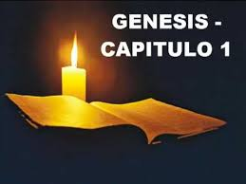
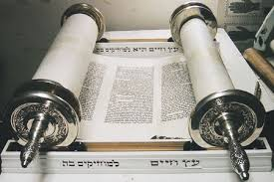
Extraordinaria revelación de
Génesis 1:1
Dios tiene un mensaje para ti y para mi, en este maravilloso primer texto de su Palabra, solamente desea que tu y yo lo descubramos:
Génesis, como tu lo sabes, es el primer libro de la Biblia, es el comienzo de todo, de la creación, del Hombre, del pueblo de Dios, del Pecado, de la caída del Hombre, es el comienzo también de su redención, en Génesis se nos enseña el propósito y el plan de Dios, Génesis es la semilla que culmina en Apocalipsis.
El Génesis es el primer libro de lo que conocemos como Pentateuco, es decir los primeros cinco libros de la Biblia, la Torah para los judíos, que es la instrucción para el hombre y el fundamento de toda la revelación Bíblica.

Slide 4
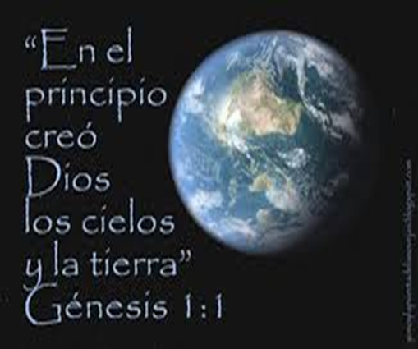

Aquí está registrado el comienzo de todos los temas de la Biblia, y en ellos el plan de salvación para los seres humanos. En el principio creó Dios los cielos y la tierra dice (Génesis 1:1), con esta sencilla y a la vez compleja frase comienzan las Escrituras y comienza toda la revelación del Señor a la humanidad.
Difícil se hace entender estas pocas palabras que a la vez encierran tanto, en esta sola frase está descrito lo que los científicos han tratado de explicar de las más diversas maneras, han buscado la forma de entender cómo fue que ocurrió esto, se han realizado experimentos para entenderlo, pero difícilmente se llegará de alguna manera concluyente a entenderlo.
Pero nosotros, quienes creemos en la Palabra del Señor, lo entendemos claramente, por la fe, como dice el apóstol Pablo, autor de Hebreos “Por la fe entendemos haber sido constituido el universo por la palabra de Dios, de modo que lo que se ve fue hecho de lo que no se veía”. (Hebreos 11:3), por la fe lo entendemos, aún hay cosas que no se nos han dejado ver, por lo tanto lo que se nos ha revelado es para nosotros, pero hay secretos que son del Señor, y aún no tenemos conocimiento de ellos. (Deuteronomio 29:29).

Slide 5
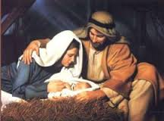
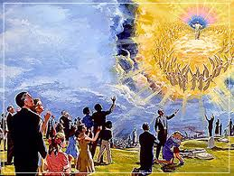
Este primer versículo, del primer capitulo, del primer libro de la Biblia, dice que «En el principio creó Dios los cielos y la tierra», abarca toda la historia del hombre y de la venida del Salvador, por lo tanto el Señor ya dejo escrito en las primeras palabras de las Sagradas Escrituras su plan de Salvación.
Y tenemos al Salvador y su venida desde el primer versículo, desde Génesis 1:1, la Biblia se inicia con ese anuncio y culmina con ese anuncio en Apocalipsis 22:20, “Si, ven Señor Jesús”.
en el principio como un misterio, que se fue revelando poco a poco a través de las paginas de la Santa Biblia, y en Apocalipsis con el misterio ya revelado… pero esta vez en su segunda venida

Slide 6
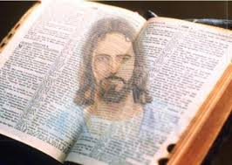

En las Sagradas Escrituras encontramos al Mesías en cada página, Dios nos lo va revelando en cada episodio, en cada acontecimiento quien vendría a ser el Rey de reyes y Señor de señores, y esa es nuestra misión, ir descubriendo al Mesías, y darlo a conocer a quién como dice el Apóstol Juan «En el mundo estaba, y el mundo por él fue hecho; pero el mundo no le conoció» (Juan 1:10).
2Cor. 5:20. Por tanto, somos embajadores de Cristo, como si Dios rogara por medio de
nosotros; en nombre de Cristo os rogamos: ¡Reconciliaos con Dios!

Slide 7

Nuestro objetivo es conocerle, ¿y como lo podemos descubrir? (Juan 5:39) dice: «Escudriñad las Escrituras», desde el principio, allí encontramos que Dios nos hablo de Él.
Es sumamente interesante saber que en el principio Dios transmitió su Palabra en Hebreo, y como sabemos, el hebreo es una lengua consonantal, es decir, no tiene vocales, las letras que se usan para formar las palabras, son exclusivamente consonantes. Por tanto Géne.1:1 que fue escrito en este idioma, está compuesto por siete palabras, igual que los días de la creación. Se le suprimen 14 vocales. אְֺּרֵאשִית אָֺרָא אֱלֹהִים אֵת הַשָמַיִם וְּאֵת הָאָרֶץ
Posteriormente el sabio Salomón nos hablaba sobre esto diciendo: “Porque mil años delante de tus ojos Son como el día de ayer, que pasó, Y como una de las vigilias de la noche”, (Salmo 90:4).

Slide 8

Y aproximadamente 537 años después el apóstol Pedro hablando de lo mismo dice: “Más, oh amados, no ignoréis esto: que para con el Señor un día es como mil años, y mil años como un día”, (2 Pedro 3:8). De tal forma que Dios convierte los siete días de la semana literal, en siete mil años proféticos, lo cual es importante tenerlo en cuenta para el desarrollo de este tema.
En su disertación el apóstol dice: «no ignoréis esto», o sea, NOSOTROS DEBEMOS SABERLO. Las Sagradas Escrituras registran que la creación Dios la realizó de la siguiente forma:

Slide 9
1º Día : aparición de la luz (día y noche) Gen.1:3-5.
2º Día : Cielo, Atmosfera y mares. Gen.1.6-8.
3º Día : Surgimiento de los continentes y aparición de la vegetación. Gen.1:9-13.
4º Día : Aparición de los cuerpos celestes que alumbran la tierra.Gen.1:14-19.
5º Día : Los animales del mar y las aves. Gen.1:20-23.
6º Día : Los Mamíferos y el Hombre. Gen.1:24-31.
7º Día : Terminada la obra creadora Dios ve que lo que había hecho era bueno, y descansó. Gen.2:1-3.
  De esta forma según la Biblia fue creado el mundo, aunque muchos se resistan a creerlo, y suponen que el mundo fue creado en un periodo de millones de años, pero esta es la descripción sencilla que nos da el primer capítulo de Génesis, pero más allá de la magnificencia de su creación, que por sí sola merece toda alabanza honra y gloria pues creemos que Dios fue el Creador de todo con solo decir: «sea la luz» y «produzca la tierra», etc. Etc., por tanto, la creación no fue producto del azar, creemos además que en la creación del mundo el Señor dejo implícito lo que podríamos llamar un anteproyecto para el futuro de la humanidad, del cual ciertamente aún tenemos mucho por descubrir, a medida que «escudriñamos las Escrituras».

Slide 10

Estos días de la creación tienen un significado muy especial. Ecle.1:9 dice: Qué es lo que fue? Lo mismo que será. ¿Qué es lo que ha sido hecho? Lo
mismo que se hará; y nada hay nuevo debajo del sol.
1º Día “Y dijo Dios: Sea la luz; y fue la luz. Y vio Dios que la luz era buena; y separó Dios la luz de las tinieblas. Y llamó Dios a la luz Día, y a las tinieblas llamó Noche. Y fue la tarde y la mañana un día”. (Génesis 1:3-5)
El primer día, la luz, la Torá para los Judíos, o el Pentateuco para los cristianos, para ambos la Palabra del Señor, Juan en su Evangelio nos dice:
“En el principio era el Verbo, y el Verbo era con Dios, y el Verbo era Dios. Este era en el principio con Dios. Todas las cosas por él fueron hechas, y sin él nada de lo que ha sido hecho, fue hecho. En él estaba la vida, y la vida era la luz de los hombres. La luz en las tinieblas resplandece, y las tinieblas no prevalecieron contra ella”. (Juan 1:1-5).

Slide 11
¿A quién representaba esta «luz»?
Es impresionante observar aquí que esta luz que NO fue creada sino MANIFESTADA en el primer día de la creación la cual es un «símbolo de la presencia divina», fue opacada, reemplazada por el «sol» el cuarto día de la creación, el cual es un símbolo de Cristo: lea (Juan 8:12; 1:1-12). De esta forma, allí se nos estaba hablando de los 4000 años de pecado, que comenzaron con el sacrificio del cordero en el Edén, y terminaron 4000 años después con la muerte del «CORDERO DE DIOS» en el año 31 de Jesucristo (ver C.S. 375,p3).
Esa luz aparentemente fue OPACADA con la muerte de Cristo, pero surgió con una luz MÁS resplandeciente cuando el mismo Cristo resucitó de los muertos demostrando su incomparable amor por los pecadores, y dando inicio a los otros 2000 años de pecado.

Slide 12

La pregunta es ¿Cómo podemos identificar al Verbo?
Juan 1:14. «Y aquel Verbo fue hecho carne, y habitó entre nosotros (y vimos su gloria, gloria como del unigénito del Padre), lleno de gracia y de verdad».
Al Mesías mismo «hecho carne» lo vemos revelado en este primer día de la creación como la Luz. «Aquella Luz verdadera, que alumbra a todo hombre, venía a este mundo. En el mundo estaba, y el mundo por él fue hecho; pero el mundo no le conoció» Juan 1:9,1 0.
Por tanto: desde el primer día de la creación, se nos anuncia la venida del Salvador a través de la Luz, para deshacer las obras del pecado.

Slide 13
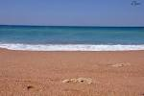
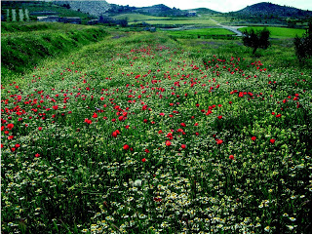
2º Día, Génesis 1-6:10, La separación de las aguas, aparece Noé en la historia y fue separado de la gente perversa que pereció en las aguas. Apoc.17:15. Las…. aguas son pueblos y muchedumbres y naciones y lenguas. Finalmente, la separación de la humanidad en dos grupos. Lea Mat.25: 32, 34,41.
3º Día, Génesis 1:11-13, Aparición de la vegetación, los frutos, hierva, Mat.7:16. «Por sus frutos los conoceréis», es así como en medio de esta maraña de vegetación (los desobedientes) aparece en la historia Abraham, un hombre justo que crece en medio de la hierba, y sale de él todo un pueblo que sigue el ejemplo de su padre, sus hijos que aceptan los mandamientos de Dios en el Monte Sinaí, y prosigue asta el final del tiempo. Lea Éxo.19:8; Gal.3:26-29.

Slide 14
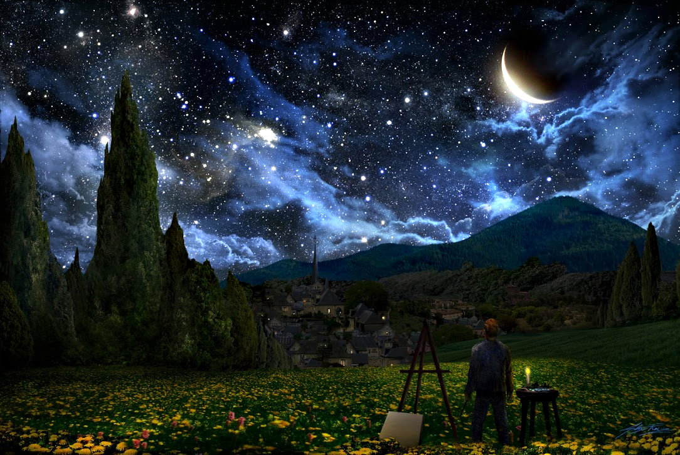
4º Día, Génesis 1:14-19, La creación de las lumbreras del cielo, a los judíos Dios les encomendó proclamar la venida del Mecías al mundo, para cuando viniera lo estuvieran esperando, así como las lumbreras esparcen su luz. Para nosotros el suceso más importante de la historia, es la venida del Mesías a este mundo.
Es el cumplimiento de los 4000 años de pecado, de los 6000 señalados por la profecía, cuando Cristo vendría a morir por nuestros pecados el año 31 de J. C. La pregunta es: ¿Cuándo se cumplirán los otros 2000? ¿Cuánto es 31 más 2000? ¿2031 verdad?

Slide 15
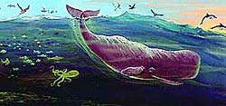
5º Día, Génesis 1:20-23, Los animales del mar y las aves, las enseñanzas del Mesías y su conocimiento se esparcirían a través del mundo como las aves y quienes creerían en Él se multiplicarían como los peces del mar, Mat.24:14 dice: «Y será predicado este evangelio del reino en todo el mundo, para testimonio a todas las naciones; y entonces vendrá el fin».
Así como el Señor le dijo A adán y a Eva: «fructificad y multiplicaos y llenad las aguas de los mares» Gén.1:28, ¿qué significado tiene eso en las escrituras?, Como vimos anteriormente, según Apoc.17:15, el «mar representa pueblos, naciones, muchedumbres». Que procederían de Adán y Eva,

Slide 16


6º Día, Génesis 1:24-31. El hombre fue creado al sexto día, el seis es número de hombre, es el sexto milenio, es la culminación de los 6000 años de pecado.
En el último siglo de este sexto milenio es donde el hombre alcanzaría su más alto nivel de desarrollo y conocimiento, pero también el período de rebelión del hombre hacía Dios, es allí cuando Jesús dijo que antes de su regreso el pecado aumentaría al nivel del que existió antes del diluvio (Lea Mat.24:12; 37-39; Gén.6:5). Para ver su cumplimiento, solamente basta con escuchar los noticieros de cada día.

Slide 17
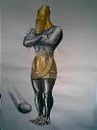
Precisamente, en ese tiempo vendrá una piedra pequeña «cortada no con mano» según lo dice (Dan.2:45) que golpeara los pies de la estatua, y «desmenuzó el hierro, el bronce, el barro, la plata y el oro», representa la culminación de los 6000 años de pecado, y pondrá fin a las intenciones del hombre de oponerse a los propósitos de Dios. Amen.

Slide 18

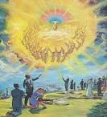
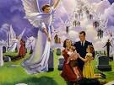
7º Día, Génesis 2:1-3. El cielo, la tierra y todo lo que hay en ellos quedaron terminados. 2 En el séptimo día, Dios descansó de todo el trabajo que había hecho. 3 Bendijo el séptimo día y lo declaró día santo porque descansó en él de todo el trabajo que había hecho en la creación y descansó.
Durante el séptimo milenio habrán acontecimientos que te asombrarán, en el cual tu no podrás tomar ninguna decisión: El séptimo día (sábado) corresponde al séptimo milenio, la segunda venida de Cristo da inicio al milenio, los muertos en Cristo resucitan, los vivos en Cristo son transformados, y todos juntos se elevan para encontrarse con el Señor en el aire, y serán llevados al cielo (lea 1Tes.4:13-18; Apoc.20:4-6).

Slide 19
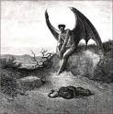

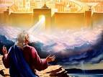
Algunos incrédulos muertos resucitan para que se convenzan de la veracidad del Salvador (lea Apoc.1:7), y vuelven a morir con todos los que no quisieron recibir a Cristo como su Salvador, y de esta forma quedará la tierra desocupada y vacía
Los santos pasarán el milenio en el cielo (Apoc.20:4). Mientras tanto la tierra quedará desocupada y vacía, (lea Jer.4:23). Al terminar el milenio, los incrédulos vuelven a vivir para recibir su destrucción final, Lea (Zac.14:4; Apoc.20:5-10,12-15).

Slide 20


¿Recuerdan Ecle.1:9 ? Qué es lo que fue? Lo mismo que será. ¿Qué es lo que ha sido hecho? Lo mismo que se hará; y nada hay nuevo debajo del sol.
Lean 2Ped. 3:9-12. Una ves que se terminen de quemar Satanás, la Bestia, el falso profeta, la muerte y los impíos para siempre (Apoc.20:10,15). Este lago de fuego es la superficie de la tierra que se convertirá en un mar de llamas que consume a los impíos y a la vez purifica la tierra.
Luego se repite Gén.1:3-2:3.
pero esta vez con mayor esplendor.
Apoc.21: 1-5 dice: Entonces vi un cielo nuevo y una tierra nueva, porque el primer cielo y la primera tierra habían pasado y el mar ya no existía más.

Slide 21
2 Yo, Juan, vi la santa ciudad, la nueva Jerusalén, descender del cielo, de parte de Dios, ataviada como una esposa hermoseada para su esposo. 3 Y oí una gran voz del cielo, que decía: "El tabernáculo de Dios está ahora con los hombres. Él morará con ellos, ellos serán su pueblo y Dios mismo estará con ellos como su Dios. 4 Enjugará Dios toda lágrima de los ojos de ellos; y ya no habrá más muerte, ni habrá más llanto ni clamor ni dolor, porque las primeras cosas ya pasaron". 5 El que estaba sentado en el trono dijo: "Yo hago nuevas todas las cosas". Me dijo: "Escribe, porque estas palabras son fieles y verdaderas".
  De acuerdo a Isaías 66: 22,23, que dice: "Porque como los cielos nuevos y la nueva tierra que yo hago permanecerán delante de mí", dice Jehová, "así permanecerá vuestra descendencia y vuestro nombre. "Y de mes en mes, y de sábado en sábado, vendrán todos a adorar delante de mí", dice Jehová.
Como te darás cuenta, el Señor trazó el plan redentor del hombre desde la misma creación, los seis mil años de pecado están representados por los seis días de la creación, el sábado representa el milenio, en cuyo final Dios purificará la tierra eliminando el pecado y con el a los pecadores que no quisieron acogerse al plan de salvación trazado por el Creador, Cristo Jesús. ,

Slide 22
Después del cual Dios traerá todas las cosas a su perfección original como dice Gén,1:31. Y vio Dios todo cuanto había hecho, y era bueno en gran manera.
  Como vimos anteriormente, el primer versículo de Génesis capitulo uno está compuesto por siete palabras equivalentes a los días de la creación. Y según el Conflicto de los Siglos pagina 375 párrafo 3 que dice: «A la mitad de la semana haría cesar el sacrificio y la ofrenda.» EN EL AÑO 31 DE J. C., tres años y medio después de su bautismo, nuestro Señor fue crucificado. CON EL GRAN SACRIFICIO EN EL CALVARIO, TERMINÓ AQUEL SISTEMA DE OFRENDAS QUE DURANTE CUATRO MIL AÑOS HABÍA PREFIGURADO AL CORDERO DE DIOS. El tipo se encontró con el anti tipo, y todos los sacrificios y oblaciones del sistema ceremonial debían cesar.
Allí dice que desde el pecado de Adán hasta la muerte del Mesías pasaron 4.000 años, siguiendo esta lógica, cada palabra del primer versículo representa mil años, בראשׁית ברא אלהים את השׁמים ואת הארץla cuarta palabra hebrea del primer versículo de Génesis corresponde a la palabra hebrea את, es decir al año 4.000 de la historia del pecado.

Slide 23
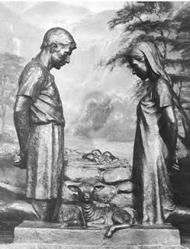
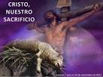
Estas letras hebreas corresponden a la primera y la última letra del alfabeto hebreo el Alef y la Tau, para el alfabeto griego, es equivalente al Alfa y el Omega. Hablar del alfa y la omega sabemos a que se refiere, en (Apocalipsis 1:8) dice: “Yo soy el Alfa y la Omega, principio y fin, dice el Señor, el que es y que era y que ha de venir, el Todopoderoso”.
Es el primero y ultimo sacrificio realizado por el pecado, al cumplirse los primeros 4000 de los 6000 años de pecado.
De esta manera se cumplió Gén.3:15. Y enemistad pondré entre ti y la mujer, y entre tu simiente y su simiente; esta te herirá en la cabeza, y tú le herirás en el calcañar.
La primera letra y la última del alfabeto griego; es como si dijéramos: “desde la A hasta la Z”. La frase indica integridad, plenitud, y tiene el mismo significado que “el principio y el fin, el primero y el último” de (Apoc.22:13). En este caso el que habla es “el Señor, el que es y que era y que ha de venir”, identificado como Dios el Padre; sin embargo, en Apoc.1:11-18 la expresión “el Alfa y la Omega” se identifica claramente con Cristo, quien también declara que es «el primero y el último»

Slide 24
El profeta Zacarías también hace alusión al Mesías, “…y mirarán a mí (Alef y Tau), a quien traspasaron, y llorarán como se llora por hijo unigénito, afligiéndose por él como quien se aflige por el primogénito”. (Zacarías 12:10).
את es la cuarta palabra en Génesis 1:1, para los Judíos, como para nosotros el Alfa y el Omega, estas dos expresiones nos hablan del Mesías, en el cuarto día de la creación Dios creó el Sol, el profeta Malaquías hablando 425 años a.C. dice respecto de esto “Mas a vosotros los que teméis mi nombre, nacerá el Sol de justicia, y en sus alas traerá salvación; y saldréis, y saltaréis como becerros de la manada”. (Malaquías 4:2), el profeta estaba profetizando aquí la venida del Mesías, “Nacerá el Sol de Justicia y en sus alas traerá salvación”
  Es interesante notar que desde la creación de Adán asta el nacimiento del Mesías transcurrieron 4000 años, así como desde el pecado de Adán hasta la muerte del Mesías también transcurrieron 4000 años, vea el tema «cuantos años permaneció Adán en santidad» N° 184.

Slide 25
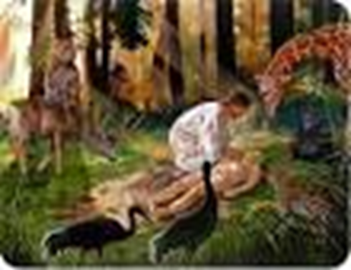


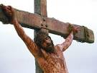
Desde la creación de Adán hasta el nacimiento del Mecías 4000 años.
33 Años y medio
33 años y medio
Desde que Adán pecó hasta la muerte del Mecías 4000 años.
Lea Luc.3:23 y Dan.9:27.

Slide 26


  El apóstol Pedro dice en (Hechos 4:12), «Y en ningún otro hay salvación; porque no hay otro nombre bajo el cielo, dado a los hombres, en que podamos ser salvos.», solo en el nombre de Jesucristo, el Mesías.
  El cuarto día de la creación nació el Sol, el cuarto día en la historia del hombre, 4.000 años después, nació el Mesías quien traería salvación a toda la humanidad.

Slide 27
El plan redentor de Dios consta de 7.000 años, tiempo en que Dios volverá a traer todas las cosas al estado original, tiempo que equivale a los siete días de la creación, hay muchos ejemplos de ello en las Sagradas Escrituras, en ellas tenemos imágenes de lo que vendría, veámoslo en los siguientes ejemplos:
Noé, tenía 600 años cuando vino el diluvio (Génesis 7:11-12) ¿Qué sucederá cuando terminen los 6000 años de pecado?
Los Hijos de Lea :
  1. Rubén, Significa “Vean ustedes un Hijo” (Génesis 29:32);
  2. Simeón, Significa “Oír” (Génesis 29:33);
  3. Leví, Significa “Sujetado” (Génesis 29:34);
  4. Judá, Significa “Celebrado” (Génesis 29:35) Génesis 49:10, Hebreos 7:14, Apocalipsis 5:5, “Curiosamente” después de Judá, Lea dejo de dar a luz. Note que el Mecías descendió de la tribu de Judá, cuarto hijo, 4000 mil años de pecado.
  5. Asacar, Significa “El traerá una recompensa” (Génesis 30:18). Israel Pueblo alquilado, después del Mesías Israel sería esparcido, en el año 70 d. J.
  6. Zabulón, Significa “Habitación” (Génesis 30:19-20)
  7. Dina, Significa “Justicia” (Génesis 30:21) 1º Corintios 6:2-3; Apocalipsis 5:10; Apocalipsis 20:4. No es casualidad que el séptimo descendiente de Lea sea una mujer, la mujer en la Biblia representa a la iglesia (2Cor.11:2), en el séptimo milenio la iglesia será llevada al cielo por mil años (1Tes.4:16,17; Juan 14: 1-3), etc.

Slide 28
Moisés. Después de seis días fue llamado al Monte Sinaí para entrar en la presencia de Dios. (Éxodo 24:16). En el séptimo milenio los santos de Dios serán llevados al cielo en una nube para disfrutar de la gloria del Señor.
Los esclavos. Trabajan seis años y al séptimo son libres (Éxodo 21:2)
El Rey Joás, Atalía mató a toda la descendencia real, Joás fue ocultado en la Casa del Señor por seis años, al séptimo año comenzó a reinar sobre Israel , lea (2Rey. 11:1-4; 22:1,2).
La transfiguración. Después de seis días el Señor se transfiguro delante de sus discípulos (Mateo 17:1-4).
La resurrección de Lázaro. Tuvo lugar después de seis días (Juan 11:6,17).
Las bodas de Caná. Juan 1:19, Juan 1:29; Juan 1:35; Juan 1:43; Juan 2:1. Las seis tinajas llenas de agua, representan los 6000 años de pecado, durante los cuales el Mecías ha estado compartiendo con nosotros el vino de la salvación.
Séptimo día, sábado. El primer capítulo de Génesis se refiere a la creación, pero más que eso es un anteproyecto del destino de la humanidad y de la venida del Mesías para darnos descanso espiritual,

Slide 29
Conclusión
Cronología de esta impresionante profecía:
Primer advenimiento: Al cumplirse los 4000 años de pecado, el Mecías viene al la tierra, y convive con los hombres pecadores por espacio de 33 años y medio, y muere en la cruz pagando nuestros pecados en el año 31 de J. C. Leer (Mat.1:19-21; Conflicto de los Siglos p 375 p 3).
Segundo advenimiento: Según la profecía de los 6000 mil años de pecado, si el Mecías murió en el año 31 de J. C. su segundo avenimiento sera en el año 2031, sin especificar el «día ni la hora» pues esto «nadie lo sabe» (Mat.24:36). Recuerde que Él dijo que «aquellos días serán acortados por causa de los escogidos» (Mae.24:22). En su segundo advenimiento, Cristo no viene a establecer su Reino de paz en la tierra, pues (1Tes.4:17), dice que se reunirá con sus redimidos «en el aire». Y ascenderán en la nube a la nueva Jerusalén, lea (Conflicto de los Siglos p 702 p2-703 p2.
Tercer advenimiento. En esta ves, Cristo viene a ejecutar sentencia contra los impíos, a realizar la segunda creación, y a establecer paz en la tierra para siempre jamás. (ver CS 720-721).

Slide 30

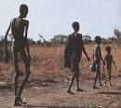

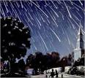


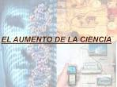
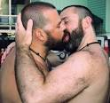
Si acaso te causa duda el cumplimiento de esta fecha, no te preocupes tanto por ella, solamente considera las palabras del Señor Jesús, y verás que estas se están cumpliendo frente a nosotros:
En Luc.21:25,26 Jesús dijo: «Entonces habrá señales en el sol, en la luna y en las estrellas. Y en la tierra habrá angustia de las naciones por la confusión ante el rugido del mar y del oleaje. 26 Los hombres se desmayarán a causa del terror y de la expectación de las cosas que sobrevendrán al mundo habitado, porque los poderes de los cielos serán sacudidos». Verso 28. «Cuando estas cosas comiencen a suceder, mirad y levantad vuestras cabezas; porque vuestra redención está cerca»

Slide 31


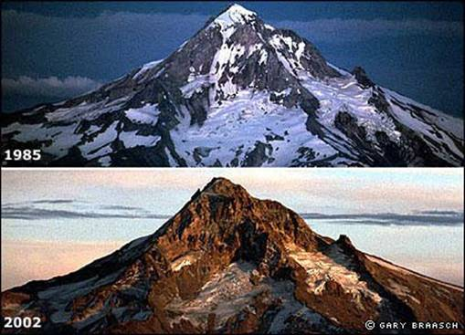
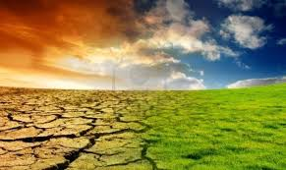
Isaías 30:25,26. Y sucederá en el día de la gran matanza, cuando caigan las torres, que habrá arroyos, corrientes de agua, sobre todo monte alto y sobre toda colina elevada. 26 La luz de la luna será como la luz del sol, y la luz del sol será siete veces mayor, como la luz de siete días, en el día en que Jehovah ponga vendas a la fractura de su pueblo y cure las contusiones que él le ha causado.

Slide 32
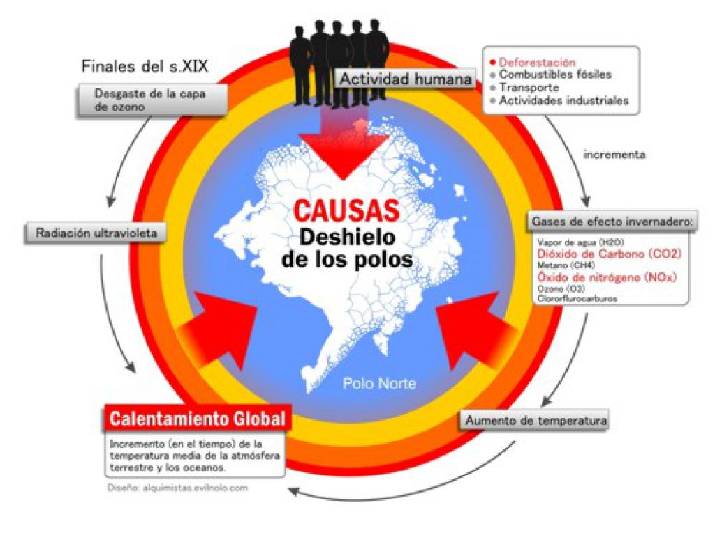

Slide 33

Apoc.13:15-17. Y engaña a los habitantes de la tierra a causa de las señales que se le concedió hacer en presencia de la bestia, mandándoles a los habitantes de la tierra hacer una imagen en honor de la bestia que tiene la herida de espada y que revivió. 15 También le fue permitido dar aliento a la imagen de la bestia, para que la imagen de la bestia hablase e hiciera que fueran muertos todos los que no adoraran a la imagen de la bestia. 16 Y ella hace que a todos, a pequeños y a grandes, a ricos y a pobres, a libres y a esclavos, se les ponga una marca en la mano derecha o en la frente, 17 y que nadie pueda comprar ni vender, sino el que tenga la marca, es decir, el nombre de la bestia o el número de su nombre. Apoc.14:12.¡Aquí está la perseverancia de los santos, quienes guardan los mandamientos de Dios y la fe de Jesús!
Nota: Aquí estará en juego, tu fidelidad a Dios, guardando sus Mandamientos, de una manera muy especial, la observancia del santo sábado, sello de Dios, o el domingo, la marca de la bestia, solamente los que guardan el domingo podrán realizar sus actividades comerciales.

Slide 34

Con el ecumenismo, el papa francisco está sentando las bases para una religión mundial
Como ustedes saben, estos encuentros tienen que ver con el ecumenismo, y por ende, la ley dominical que será impuesta después contra los que no quieran participar de ella, es decir, contra los observadores del sábado.
En 1937, líderes de iglesias acordaron establecer un Consejo Mundial de Iglesias, pero el estallido de la segunda guerra mundial hizo que se retrasara su organización oficial hasta agosto de 1948, cuando representantes de 147 iglesias se reunieron en Ámsterdam para constituir el CMI. Su sede está en Ginebra, Suiza; a él están afiliadas 348 iglesias y denominaciones con cerca de 600 millones de cristianos en más de 120 países.

Slide 35
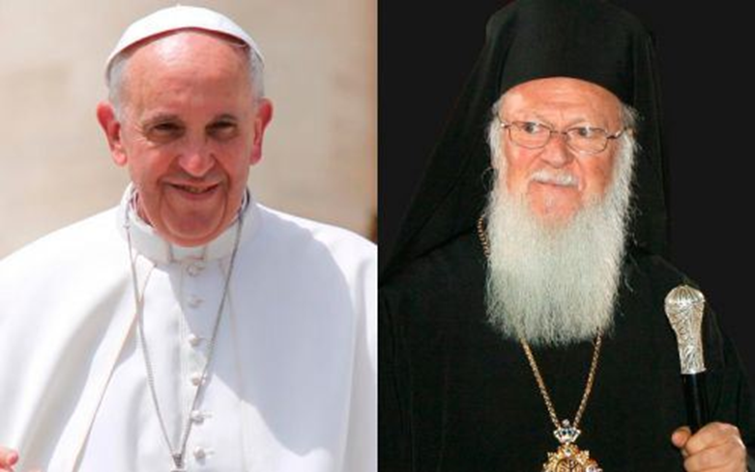
El Patriarca Ecuménico Bartolomé Ie envió una emotiva carta al Papa Francisco con ocasión de la Solemnidad de San Pedro y San Pablo, en la que expresó su deseo de seguir caminando hacia la unidad de los cristianos y afirmó que reza a Dios para que el Pontífice pueda “continuar su valioso liderazgo y servicio al mundo moderno”.
  “Como un preciado tesoro, todavía conservamos en nuestros corazones el recuerdo de nuestras recientes reuniones personales en Jerusalén y en Roma, que han renovado y sellado ulteriormente nuestros lazos fraternales, confirmando además nuestra voluntad común de continuar el viaje hacia nuestra plena unión y comunión, querida por el Señor”, expresó Bartolomé en la carta que la delegación oficial del Patriarcado entregó a Francisco el domingo pasado.

Slide 36
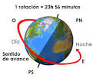
Los esfuerzos hechos por todas estas iglesia y muchas más que se irán agregando a la CMI, para lograr este objetivo, apuntan al cumplimiento de la profecía de aquí al tiempo que resta conforme lo dice el C. S. p 375, para los 6000 años de pecado. El cumplimiento de todas estas profecías es un indicio de que en verdad, el tiempo se está acabando.
Finalmente, El Señor Jesús advirtió: «si aquellos días no fueran acortados, nadie se salvaría; pero por causa de los escogidos, aquellos días serán acortados» (Mat.24:22).
Con relación a que, antes del cumplimiento de la fecha señalada en la profecía «los días serán acortados», quiero llamar su atención a cuatro eventos sucedidos a partir del año 2000.
1. Como una señal de los últimos tiempos. Según estudios elaborados por un científico alemán, nuestro planeta gira más rápido, lo que significa que ha aumentado su velocidad en su movimiento de rotación. Es por eso que actualmente el día es más corto. Estos estudios los viene realizando desde el año 2000 y es conocido "Resonancia Schumann", el cual por qué la tierra gira más rápido.
De esta manera, el Dr. Schumann, con base en la universidad UTN de Múnich, realizó el descubrimiento por el cual afirma que el día sólo tiene 16 horas, en vez de 24.

Slide 37

2. Washington. El Terremoto de 9 grados de magnitud en la escala de Richter que asoló Japón el 11 de Marzo del 2011, debe haber cambiado el eje de la Tierra y acortado los días, según científicos de la NASA.
Observe la altura de los edificios con relación a la altura de la ola, la ola tiene una extensión de 100 kilt. Y una velocidad de 700 a 800 kilt.
Sus cálculos indican que al cambiar la distribución de la masa de la Tierra, el terremoto de Japón debe haber causado que la Tierra gire un poco más rápido, acortando la duración de un día cerca de 1,8 microsegundos (un microsegundo es la millonésima de segundo). Los cálculos también indican que el sismo de Japón debería haber cambiado la posición del eje de la Tierra (alrededor del cual se equilibra la masa de nuestro planeta) cerca de 17 centímetros, en dirección 133 grados longitud este.

Slide 38


3. Un cálculo similar hizo después del terremoto de magnitud 9,1 que asoló Sumatra el 26 de Dic. del 2004, según indicó el fenómeno natural debería haber acortado la duración del día 6,8 microsegundos y cambiar el eje de la Tierra cerca de 7 centímetros. Según explicó Gross, en teoría, cualquier fenómeno que redistribuya la masa de la Tierra va a cambiar la rotación del planeta.
4. Gross calculó que el terremoto de magnitud 8,8 que se produjo en Chile el 27 de Feb.2010 debería haber acortado la duración del día en cerca de 1,26 microsegundos y cambió el eje de la Tierra en alrededor de 8 centímetros.

Slide 39
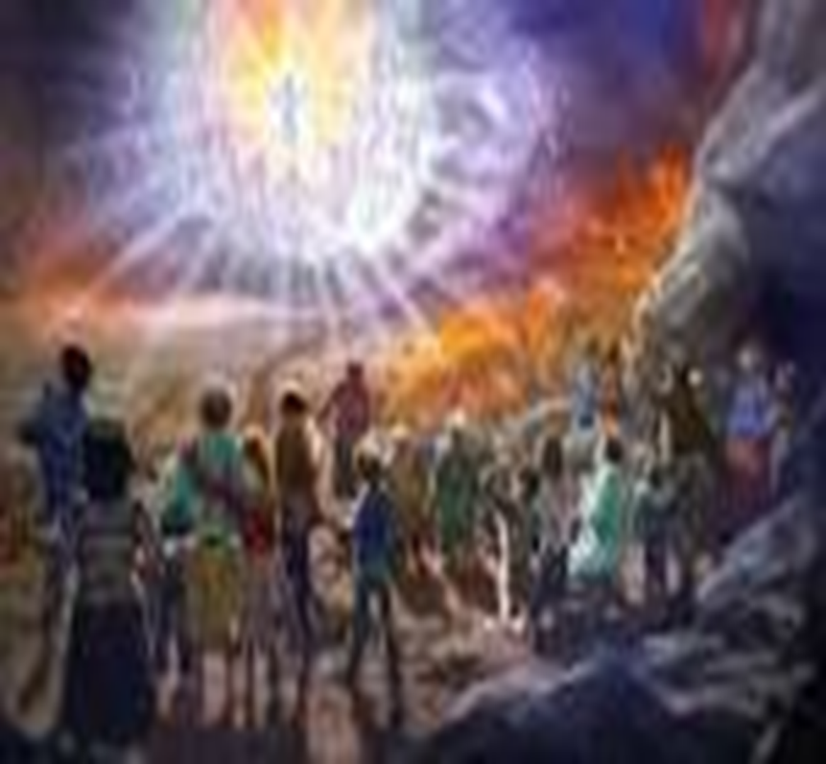
Estos eventos nos llevan a pensar en el cumplimiento profético relacionado con «aquellos días serán acortados» debido al sufrimiento que tendrán que soportar los hijos de Dios cuando se implante la ley dominical, porque nadie podrá comprar o vender, sino los que tengan la «marca de la bestia» Lea (Apoc.13:15-17). Todo como consecuencia del cumplimiento de los 6000 años de pecado.
Por tanto: Mi invitación es que con renovado esfuerzo, escudriñemos más la Palabra de Dios, con mucha oración, y nos dediquemos a cumplir con el mandato dado por Nuestro Señor: «Y este evangelio del reino será predicado en todo el mundo, por testimonio a todas las naciones, y entonces vendrá el fin». (Mar.16:14).
«Y entonces se mostrará la señal del Hijo del hombre en el cielo; y entonces lamentarán todas las tribus de la tierra, y verán al Hijo del hombre que vendrá sobre las nubes del cielo, con grande poder y gloria». (Mat. 24:30).

